Slide 1
O Psicoscópio

Slide 2
PROGRAMA DE ESTUDO SISTEMATIZADO DO CEFAK
PROGRAMA DE ESTUDOS SEQÜENCIAIS – PES
FORMAÇÃO MEDIÚNICA III
O Psicoscópio
OBJETIVO
Conscientizar sobre a necessidade da disciplina mental, do aperfeiçoamento dos sentimentos e atitudes para que possamos ser mais úteis nos trabalhos mediúnicos.

Slide 3
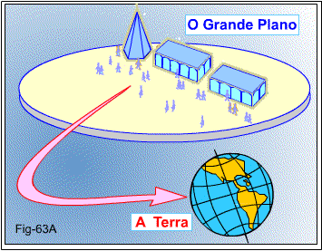
O AMBIENTE ONDE SE DESENVOLVE A REUNIÃO
Centros Diretores que acompanham o desenrolar da vida na Terra.
Fazem isso tanto individualmente como em agrupamentos espiritualistas,
Todos são acompanhados por Aferidores (Mentores).
Fonte: FEB – Apostila 63

Slide 4
Dos agrupamentos que se dedicam aos seus objetivos,
Para trazer-lhes as inspirações de sublimes ideais, fundamentando-lhes o ânimo.
As entidades aferidoras conferem o nível de sinceridade dos encarnados,
Fonte: FEB – Apostila 63

Slide 5
PROVIDÊNCIAS
Após uma reunião, o ambiente fica impregnado de emanações mentais negativas,
Provenientes dos Encarnados e desencarnados que ao recinto compareceram.

Slide 6
PROVIDÊNCIAS
Equipes especializadas cuidarão da limpeza magnética, para o equilíbrio vibratório .

Slide 7
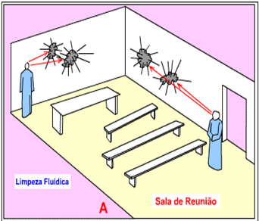
PROVIDÊNCIAS
Quadro “A” – Os especialistas usando de comandos mentais regeneradores, desintegram as nuvens de larvas, ou miasmas, deixados pelos visitantes descuidados.

Slide 8
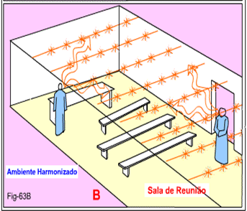
Quadro “B” - Após a higienização circulam energias radiantes.
Após a higienização energética do ambiente, a equipe espiritual inicia a colocação, ou formação, de faixas magnéticas.
©Custódio Coimbra

Slide 9
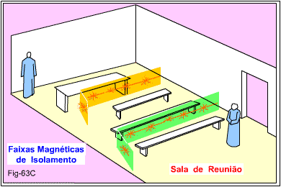
FAIXAS MAGNÉTICAS
As faixas são utilizadas para separar os desencarnados isolando-os conforme a faixa vibratória e o caso de cada um.

Slide 10
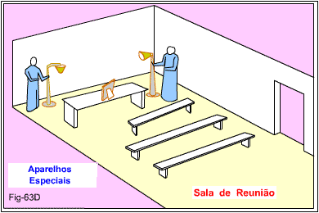
APARELHOS ESPECIAIS
Tudo de conformidade com a especialização de cada médium participante.
A última providência é a instalação de aparelhamento adequado ao trabalho programado para a reunião.

Slide 11
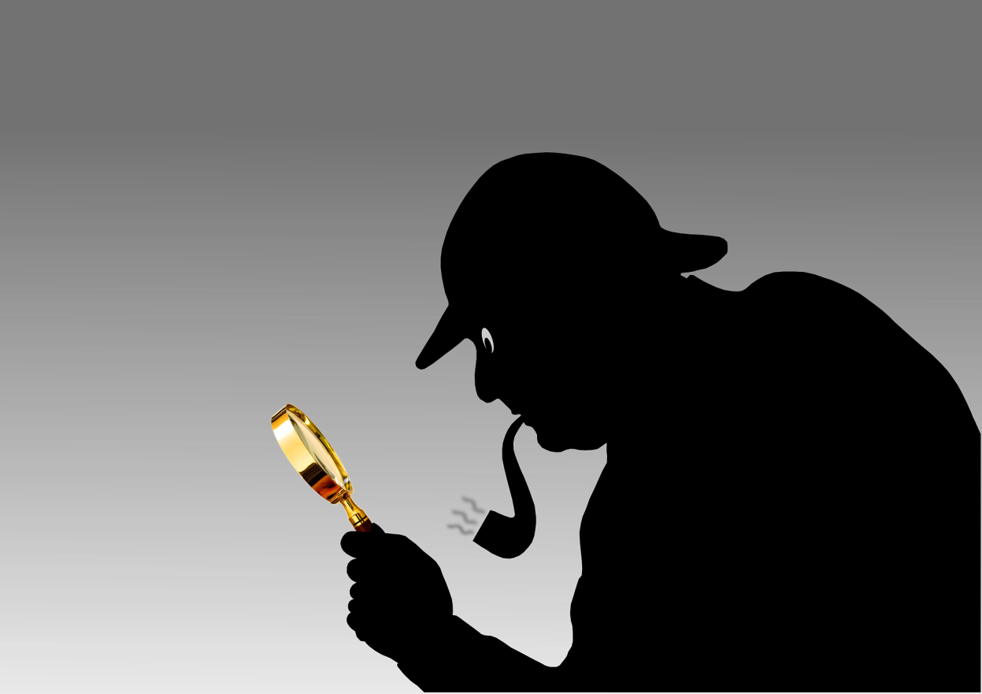
PSICOSCÓPIO: aparelho destinado à auscultação da alma,
Com o poder de definir-lhe as vibrações
E com capacidade para efetuar diversas observações em torno da matéria.

Slide 12
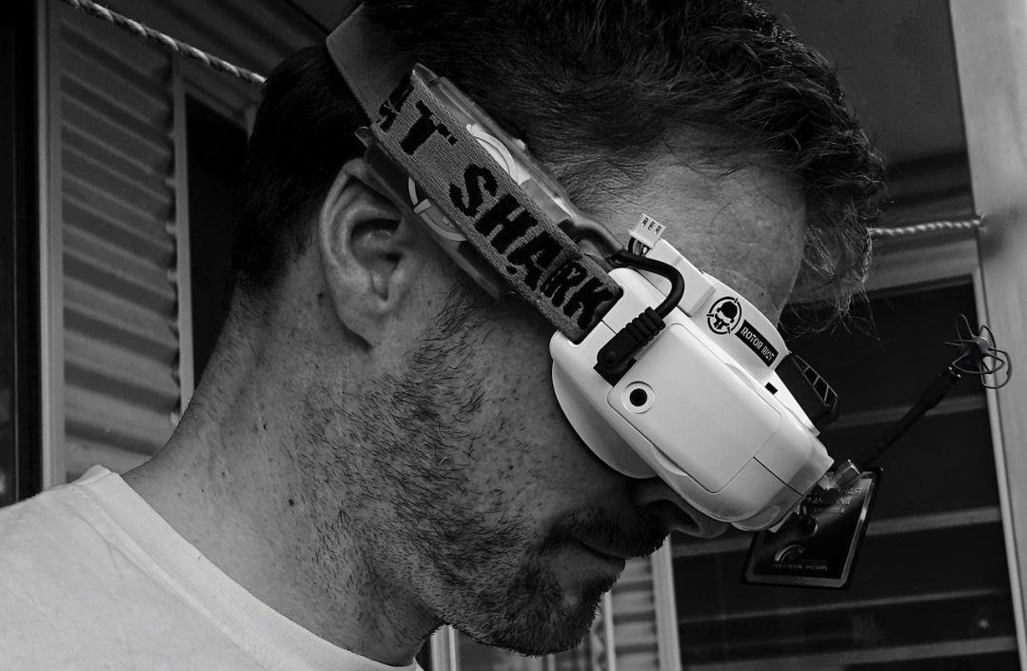
Revela, aos benfeitores espirituais, o que os médiuns ocultam ao dirigente dos trabalhos e o que o dirigente oculta aos médiuns.
O Psicoscópio desempenha, sob ponto de vista espiritual, esta mesma função;
Utilizando estetoscópio, o Raio X, o eletrocardiógrafo etc. o médico conhecerá a “intimidade física do cliente”.

Slide 13
Anotar-lhes as possibilidades segundo as radiações que projetam.
Perceber através de ligeira inspeção, a moralidade, o sentimento, a educação, o caráter e as emanações fluídicas de bondade e compreensão, fé e bom ânimo.
Analisando a psicoscopia de uma personalidade ou de uma equipe de trabalhadores, é possível:
.

Slide 14
Determinar a natureza dos pensamentos, através da auscultação e ajuizar sobre os méritos ou sobre as necessidades individuais e do grupo.
Retratar a vida interior dos médiuns de um grupo.

Slide 15
É constituído por óculos de estudo, com recursos disponíveis para a microfotografia.
Funciona à base de eletricidade e magnetismo, utilizando-se de elementos radiantes, análogos na essência aos raios gama;
Almirante Harris dos EUA

Slide 16
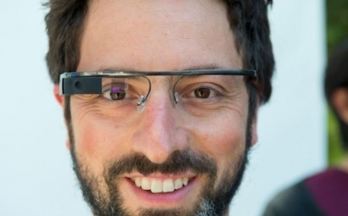
“Por meio de um microfone, também acoplado, o usuário pode ser conectar por comando de voz por meio de wifi ou Bluetooth à internet. Pequenas telas incrustadas nas lentes permitem ler textos ou e-mails deste acessório ”
http://www.diarioonline.com.br/noticia-237323-Oculos-do-google-deve-custar-menos-de-us$-15-mil.html

Slide 17
Cuidados na preparação e frequência
Em uma reunião assistencial não há lugar para improvisações, correrias e atropelos de última hora.
Tudo deve ser previamente planejado e preparado, tanto do lado físico quanto do espiritual.

Slide 18
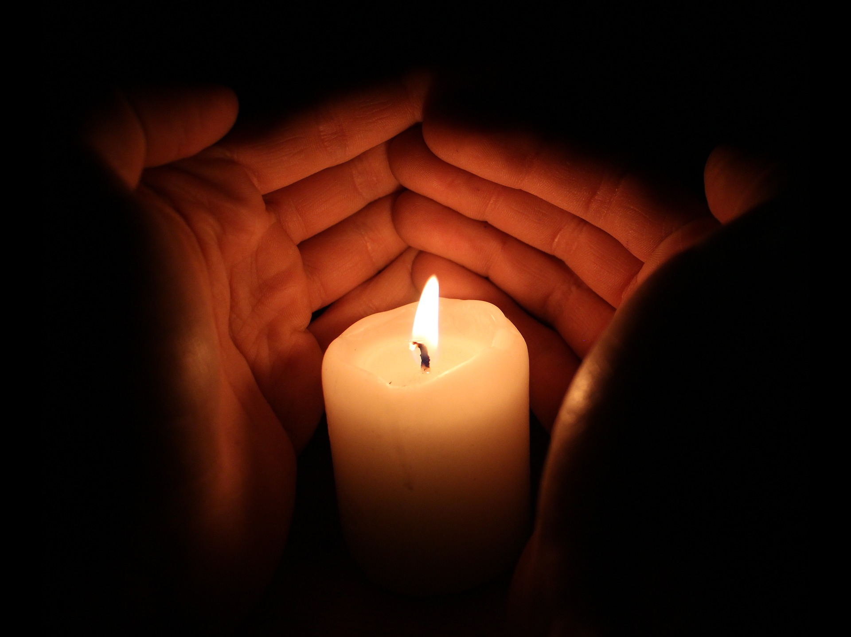
Há todo um cuidado e preparação visando o bom funcionamento e a segurança de todos (encarnados e desencarnados) que comparecerão à reunião
Médiuns - evitar ao máximo faltar, pois os diretores espirituais programam a reunião contando com a sua presença.

Slide 19
Correntes Mentais que Projetamos
Somos beneficiários
Somos vítimas
Libertamo-nos para a vanguarda do progresso
Escravizamo-nos a compromissos com a retaguarda de nossas experiências
Dependem de nossas deliberações e atividades em harmonia ou desarmonia com as leis eternas
André Luiz (Nos Domínios da Mediunidade, cap V)

Slide 20
“Reconhece-se o verdadeiro espírita pela sua transformação moral, e pelos esforços que faz para domar as suas más inclinações.”
(O Evangelho Segundo o Espiritismo, cap. 17, item 4)

Slide 21
Esforçam-se por fazer o bem e reprimir suas más tendência. A caridade, em todas as coisas, é a regra de sua conduta:
Não se contentam em admirar a moral espírita, mas a praticam e aceitam todas as suas consequências.
Convencidos que a existência terrestre é prova passageira, esforçam-se, aproveitando seus instantes na única via de progresso,
“São os verdadeiros espíritas, ou melhor, os espíritas cristãos.”
(O Livro dos Médiuns, 1ª parte, cap. 3)

Slide 22
Cultivam a bondade constante e, por intermédio do esforço próprio no bem e no estudo nobremente conduzido, adquiriram elevado teor de radiação mental.
Procuram disciplinar-se,
Exercitam a renúncia,
Amor pelos semelhantes
Ideais superiores da fé ativa

Slide 23
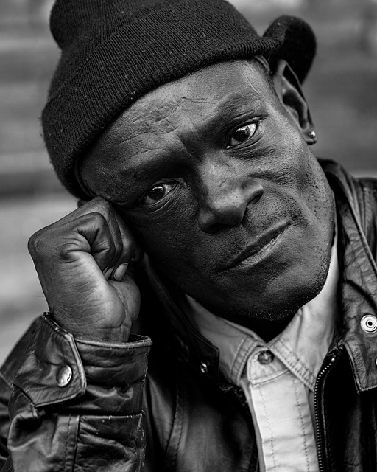
“Que o médium, entre nós, que não sinta força para perseverar no ensinamento espírita, se abstenha,
Porque não aproveitando a luz que o ilumina, será menos escusável do que um outro, e deverá expiar a sua cegueira.” – Pascal
(O Livro dos Médiuns, 2ª parte, cap. 31)

Slide 24
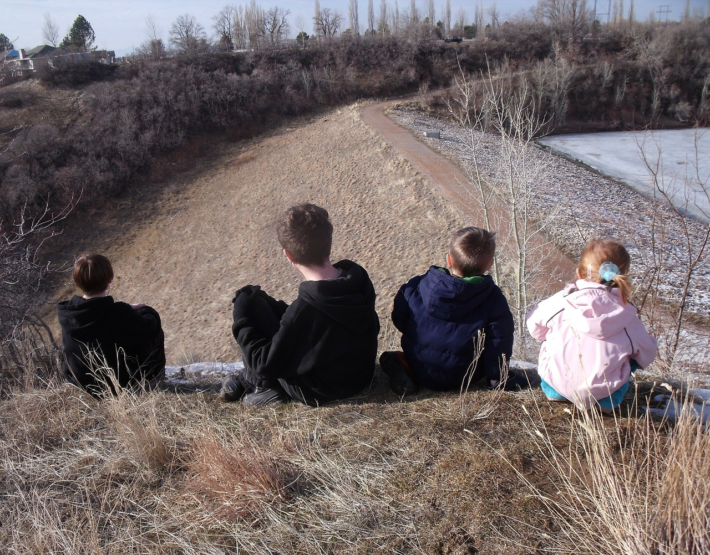
ESCLARECIMENTOS DO INSTRUTOR ÁULUS
É imprescindível muita cautela com as sementeiras do bem para que a ventania do mal não as arrase”.
“Nossas realizações do presente são pequeninas réstias de claridade
sobre as pirâmides de erros do nosso passado.

Slide 25
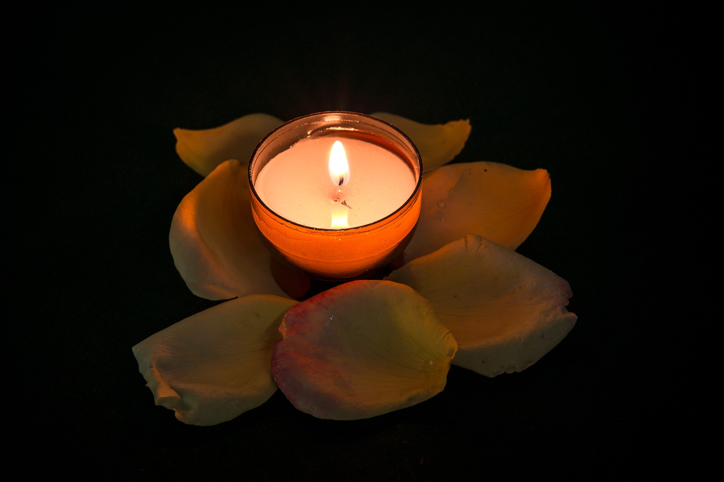
Acometem as ondas pesadas de treva da ignorância, a se agitarem, compactas, ao nosso redor
(Nos Domínios da Mediunidade - Cap. 3)
A tarefa mediúnica não é fácil de ser conduzida, porque contra o canal ainda frágil

Slide 26
REFLEXÃO
"O intercâmbio mediúnico é um acontecimento natural e o médium é um ser humano como qualquer outro. Todo o bem puro e nobre procede de Jesus Cristo, nosso Mestre e Senhor.
A mediunidade nunca será talento para ser enterrado no solo do comodismo."
Conduta Espírita – Perante a Mediunidade. André Luiz

